Slide 1
İŞ GÜVENLİĞİ

Slide 2
TARİHÇE

Slide 3
İş sağlığı ve güvenliği çalışmalarının amacı iş kazaları ve meslek hastalıklarından çalışanları korumak, daha sağlıklı bir ortamda çalışmalarını sağlamaktır.

Slide 4
Ancak iki husus daha vardır ki bunları da göz ardı etmemek gerekir, bunlardan biri üretim güvenliğini sağlayarak verimi artırmak diğeri ise işletme güvenliğini sağlamaktır.

Slide 5
Dünya Sağlık Örgütü (WHO) ile Uluslararası Çalışma Örgütü (ILO) İş Sağlığı ve Güvenliğini, “Tüm mesleklerde işçilerin bedensel, ruhsal, sosyal iyilik durumlarını en üst düzeye ulaştırmak, bu düzeyde sürdürmek, işçilerin çalışma koşulları yüzünden sağlıklarının bozulmasını önlemek, işçileri çalıştırılmaları sırasında sağlığa aykırı etmenlerden oluşan tehlikelerden korumak, işçileri fizyolojik ve psikolojik durumlarına en uygun mesleksel ortamlara yerleştirmek ve bu durumlarına en uygun mesleksel ortamlara yerleştirmek ve bu durumları sürdürmek, özet olarak işin insana ve her insanın kendi işine uyumunu sağlamak” olarak tanımlamıştır.

Slide 6
KLASİK UYGULAMA İLE YENİ İSG ANLAYIŞININ KARŞILAŞTIRMASI
ESKİ ANLAYIŞ
YENİ ANLAYIŞ
TESPİT BAZLI REAKTİF
RİSK BAZLI PROAKTİF
SINIRLI NOKTADA ÇALIŞAN KATILIMI
GENİŞ ÇAPLI ÇALIŞAN KATILIMI
SERTİFİKASIZ UZMAN VE YETERSİZ KATKI
SERTİFİKASYON VE GENİŞ UZMAN DESTEĞİ KULLANIMI
SINIRLI BİLGİLENDİRME
HABERDAR ETME VE DİĞER KİŞİLERİ KAPSAMA
SINIRLI EĞİTİM
PROGRAMLI VE NİTELİKLİ EĞİTİM VE BELGELEME
SADECE KORUMA ANLAYIŞI
ÖNLEME, KORUMA VE GELİŞTİRMEYE DAYALI ANLAYIŞ

Slide 7
YENİ İSG YAKLAŞIMI
Risk Değerlendirmesi
Çalışanların Katılımı
Uzman Katkısının Sağlanması
Çalışanların Bilgilendirilmesi
Çalışanların Eğitimi
Koruma-Önleme-Geliştirme Anlayışı
Kontrol ve Denetim
İşçilerin Sorumluluk Alması
Kayıt ve İstatistik Tutma
Malzeme ve Ekipmanın Kontrolü
İSİG’ne Sistematik bir yaklaşım getirmiştir.

Slide 8
TEHLİKE
Sözlükte:
Tehlike (Ar., Tehluke), büyük zarar veya yok olmaya yol açabilecek durum ya da gerçekleşme ihtimali bulunan fakat istenmeyen sakıncalı durumdur.
Yönetmelikte:
Tehlike: İşyerinde var olan ya da dışarıdan gelebilecek, çalışanı veya işyerini etkileyebilecek zarar veya hasar verme potansiyeli.

Slide 9
TEHLİKE
Standartlarda (TS ISO Guide 73)
Tehlike: Muhtemel zarar kaynağı.
Tehlike bir risk kaynağı* olabilir.
*Riske yol açan yapısal potansiyele sahip yalnız başına veya birleşik biçimdeki eleman.
Standartlarda (TS 18001)
Tehlike: İnsanların yaralanması veya sağlığının bozulması* veya bunların birlikte gerçekleşmesine sebep olabilecek kaynak, durum veya işlem.
*Bir iş faaliyetinin veya işle ilgili durumun yol açtığı ve/veya kötüleştirdiği belirlenebilir, olumsuz fiziksel veya ruhsal durum.

Slide 10
RİSK
Sözlükte:
Risk (İng., Risk), Zarara uğrama tehlikesi, riziko.
Yönetmelikte:
Risk: Tehlikeden kaynaklanacak kayıp, yaralanma ya da başka zararlı sonuç meydana gelme ihtimali.

Slide 11
RİSK
Standartlarda (TS ISO Guide 73)
Risk : Hedefler hakkında belirsizliğin etkisi.
Standartlarda (TS 18001)
Risk :Tehlikeli bir olayın veya maruz kalma durumunun meydana gelme olasılığı ile olay veya maruz kalma durumunun yol açabileceği yaralanma veya sağlık bozulmasının* ciddiyet derecesinin birleşimi.
*Bir iş faaliyetinin veya işle ilgili durumun yol açtığı ve/veya kötüleştirdiği belirlenebilir, olumsuz fiziksel veya ruhsal durum.

Slide 12
TEHLİKE VE RİSK
Konu ile ilgili yönetmeliklerde, standartlarda ve literatürde gerek tehlike gerekse risk için geniş bir perspektifte tanımlamalar olduğunu görebiliriz.
Tehlikeyi daha belirgin bir şekilde şöyle açıklayabiliriz. İnsanın yaşam sürecinde mutlak emniyet içinde bulunması veya tehlikeden uzakta yaşaması diye bir kavramdan söz edilmesi olası değildir.
Günlük yaşamlarında insanlar kendi faaliyetlerinden kaynaklanan trafik, ev kazaları, yangınlar, hastalıklar, spor faaliyetleri vb. gibi bir çok tehdit ile birlikte yaşamaktadırlar.
Avcılık, dağcılık, kayak, çeşitli spor faaliyetleri ise insanların bilerek ve isteyerek yani gönüllü olarak karşılaştıkları tehlikeler arasında yer almaktadır.

Slide 13
Bu nedenle de tehlike kelimesini tanımlarken doğal veya insan eliyle oluşturulmuş bir olayın öncelikle çevreyi, insanların hayatını, sosyal ve ekonomik faaliyetlerini, mal ve hizmetlerini tehdit edici bir olaydan ve bu olayın meydana gelme olasılığından da bahsedilebiliyor olması gerekmektedir.
Yani tehlike kavramı bir anlamda olasılıkta içermektedir.

Slide 14
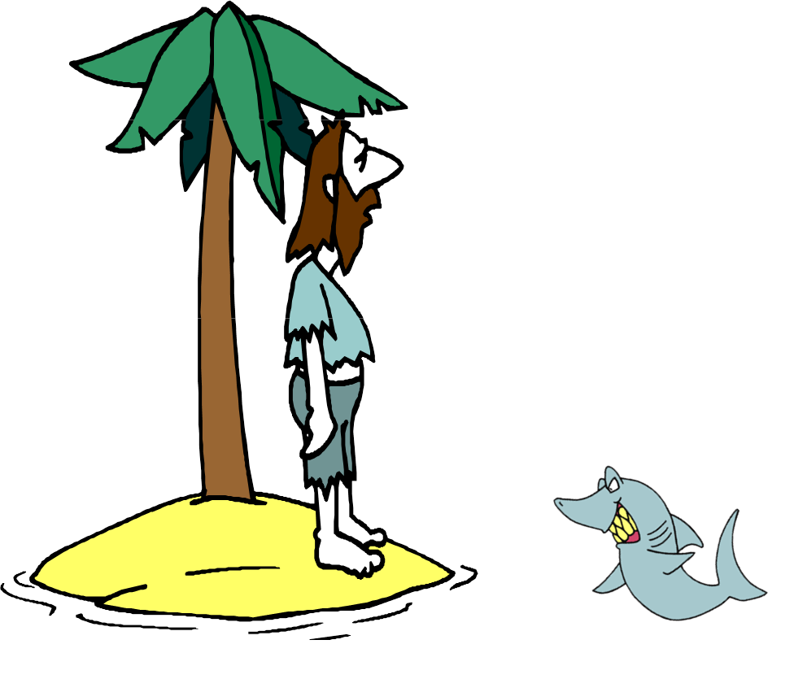
Örnek: Denizde köpek balığının bulunduğunu düşünelim;
Eğer denizde değilseniz bu köpek balığı sizin için bir tehlike değildir.
Ama bir olasılıkla denize girmeniz gerekiyorsa işte o zaman o köpek balığı sizin için tehlike oluşturuyor demektir.

Slide 15
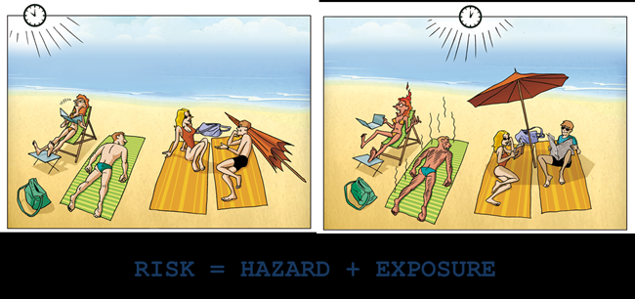

Slide 16
Tehlikeler Örnekleri ve Etkileri
İşyerindeki Tehlike | Tehlike örneği | Neden olabileceği hasar
Nesne | Bıçak | Kesme
Madde | Benzen | Lösemi
Malzeme | Asbest | Mezotelyoma
Enerji | Elektrik | Şok, elektrik
Durum | Islak zemin | Kayma, düşme
Süreç | Kaynak | Metal dumanı, ateş
Uygulama | Taş ocağı madenciliği | Silikozis

Slide 17
Genel olarak ise tüm risk tanımlamalarında tehlike ve bu tehlikenin olabilirliğinden yani olasılığından bahsedilmektedir.
Tüm risk analizi disiplinindeki otoriteler, risk kavramı ile belirsizlik kavramının iç içe iki kavram olduğu konusunda neredeyse hem fikirdir.
Belirsizlikte mevcut olan “bilinmezlik” ve “sürpriz” şeklindeki iki boyut, risk için “tehlike” ve “olasılık” şeklindedir.

Slide 18
Yaşamda sıfır risk hiçbir zaman söz konusu değildir. Her olay, her karar, atılan her adım istenmeyen bir yönü, yani bir risk içermektedir.
Kesinlik durumu, yalnızca karar verici tarafından tanımlanan süre ve koşullar altında ne olacağı kesin olarak söylenebiliyorsa mevcuttur.
Belirsizlik ise bunun tersine, hiçbir tarihsel verinin veya geçmişte karar alıcının üzerinde düşünmekte olduğu, yaşanmış durum ile bağlantı taşıyan bir olayın bulunmadığı bir durum olarak tanımlanabilir.

Slide 19
Karar alıcı ister sezgileriyle olsun, ister akılcı yolu kullanarak olsun; belli bir olayın gerçekleşme olasılığı için bir değer belirleyebiliyorsa, alınacak kararın da risk taşıdığı konusunda genel bir fikir birliği mevcuttur.
Risk, bir ve sıfır arasında [1,0] değişen sayısal değerlerle ifade edilebilir. Bir, %100 riski, sıfır ise %0 riski gösterir.
Riske sayısal olarak bir değer biçilemediği durumlarda risk, yüksek, düşük, "kabul edilebilir", "ihmal edilebilecek kadar düşük" gibi bulanık sözcüklerle tanımlanmaya çalışılır.

Slide 20
Tüm insan etkinlikleri az ya da çok risk taşır.
Bazı durumlarda söz konusu riskin ölçülebilmesi mümkün olduğu halde bu etkinliğin tamamen risksiz, yani kesinlikle güvenli olduğunu belirlemek olanaksızdır.

Slide 21
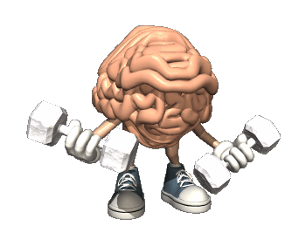
Beyin Jimnastiği Yapalım

Slide 22
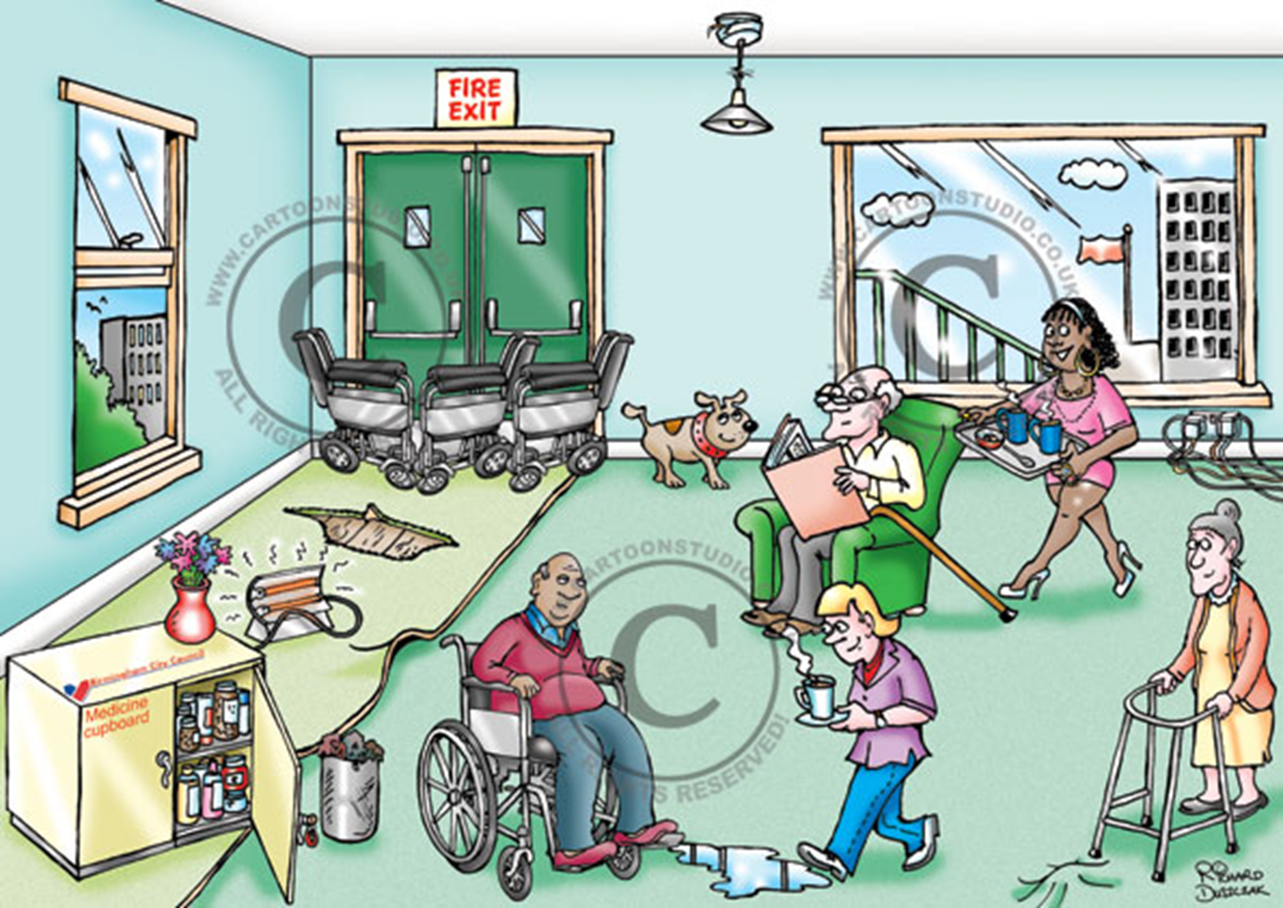

Slide 23
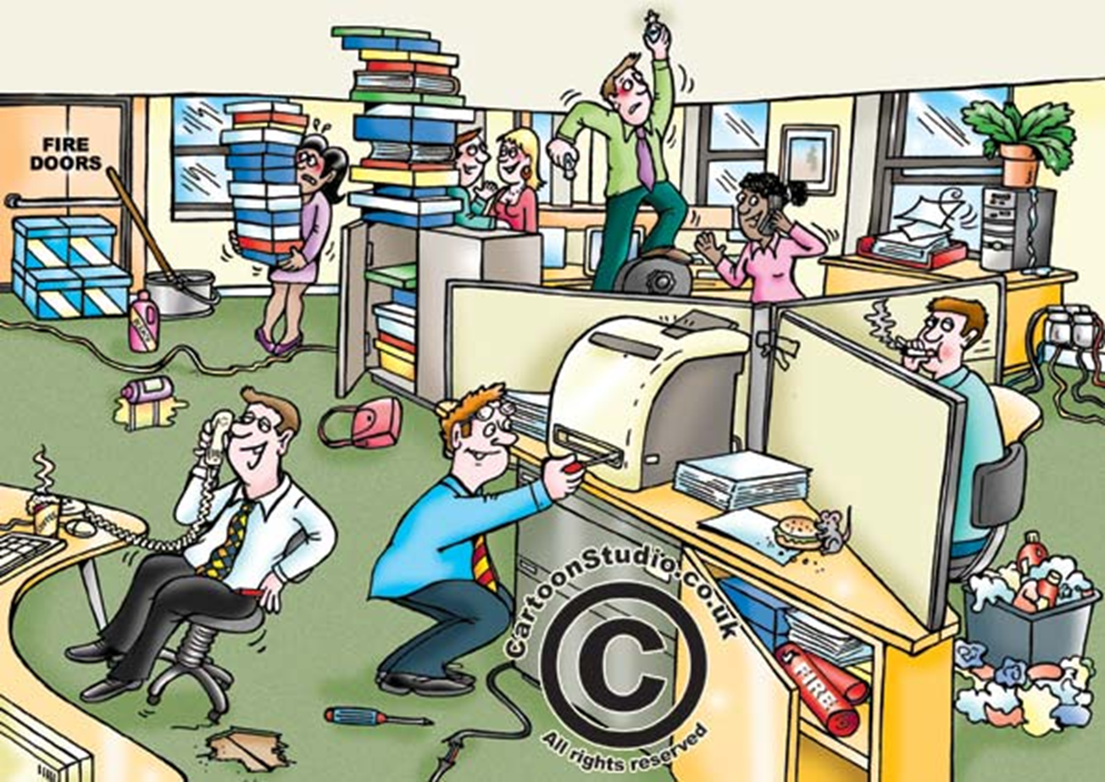

Slide 24

TEHLİKE VE RİSKLERİN ALGILANMASI

Slide 25
Riskin nasıl algılandığını anlamak için; insanların riski nasıl tanımladıklarına bakmak gereklidir. Risk insanlarca oldukça farklı şekilde tanımlanmaktadır.
Risk kaybetme ihtimalidir.
Risk muhtemel kaybın miktarıdır.
Risk bir fonksiyondur ve ihtimal ve kayıp seviyesinin çarpımı olarak ifade edilir.
Risk belirli bir tehlike karşısında kişinin şahsi varlıklarından bir kısmının veya tamamının kaybedilme ihtimalidir.

Slide 26
BİREY ALGILAMA VE EYLEM SİSTEMİ
ALGILAMA
BİLGİ TOPLAMA
BİLGİ DEĞERLENDİRME
KARAR VE EYLEM

Slide 27
RİSK ALGILAMA-ZAMAN ARASINDAKİ İLİŞKİ
KAZA
3. Zaman geçtikçe risk algılama seviyesinde tekrar azalma gözlenir. Bu aşamada uyulması gerekli kurallar konmuştur. Fakat yine de umursamazlık ve kanıksama sonucu algılamada zamanla azalma meydana gelir.
1. Risk belirlendiğinde bir önem seviyesinde algılanır. Ancak zamanla önem seviyesinde bir düşüş gözlenir(Kanıksama).
2. Ciddi bir kaza sonrası risk algılama seviyesi aniden yükselir.
RİSK ALGILAMA
ZAMAN

Slide 28
TOPLUMSAL RİSK ALGILAMAYI ETKİLEYEN FAKTÖRLER
RİSK ÖZELLİKLERİ | ALGILAMAYI ETKİLEYEN FAKTÖRLER
Felaket potansiyeli | Ölüm ve yaralanmaların aynı anda yada gelişi güzel olması
Aşinalık | Riskin önceden bilinip bilinmediği
Anlaşılabilirlik | Risk etki mekanizmasının ya da işlemin anlaşılabilirliği
Kendi kendini denetleyebilme | Kişinin kendini kontrol edebilirliği
Gönüllü maruziyet | Riskin gönüllü olarak alınıp alınmadığı
Çocuklar üzerindeki etkisi | Çocukları ne şekilde etkilediği
Etkinin hızı | Hemen etki ya da zamana yayılmış etki
Mağdur tanımı | Kimler nasıl etkilenecektir

Slide 29
RİSK ÖZELLİKLERİ | ALGILAMAYI ETKİLEYEN FAKTÖRLER
Korkutuculuğu | Şahıslar üzerindeki korkutuculuk seviyesi
Kurumlara güven | İlgili kurumlara olan güven duygusu
Medya ilgisi | Medyanın konuya verdiği önem
Kaza geçmişi | Geçmişte büyük yada önemli kazalara sebep olup olmadığı
Faydaları | Bilinen faydalar ya da açık olmayan bilinmeyen faydaları
Fayda-maliyet dağılımı | Risklerin ve faydalarının düzgün olmayan dağılımı
Etki sonrası tersinebilirlik | Etkilenmenin geri döndürülebilir ya da kalıcı olması
Kaynağı | Doğadan mı yoksa insan hatasından mı kaynaklandığı

Slide 30
Bir Deneme
Bir kömür madeninde birkaç saat çalışmak
Bir ay boyunca her gün tereyağlı ekmek yemek
Nükleer enerji santraline komşu bir evde 5 yıl yaşamak
HALK
3 3 1
1 2 3
2 1 2
MÜHENDİS VE UZMANLAR
Eşit Risk= Milyonda bir ölüm riski

Slide 31
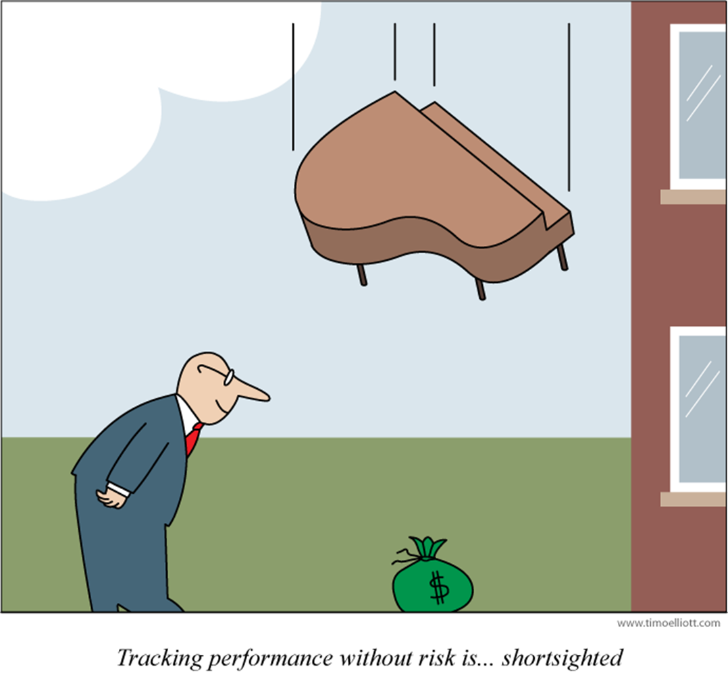

Slide 32
Bölüm Sonu

